Slide 1

6
整理和复习
解决实际问题（2）

Slide 2


通过计算可以解决许多实际问题，解决实际问题时有哪些主要步骤？
首先要理解题意，弄清楚问题和已有的信息。
解答之后还要检验结果，反思解决问题的过程。
分析数量关系很重要。

Slide 3
解决问题常用方法
综合法：从已知信息入手，利用已知信息看能解决什么问题，直到求出未知数。
分析法：从问题出发，找出解答问题所需要的条件，依次推导，直到问题解决。

Slide 4
解决问题一般步骤
首先，理解题意，找出已知信息和所求问题。
其次，分析数量关系，确定先算什么，再算什么，最后算什么。
再次，确定每一步该怎样算，列出算式，算出得数。
最后，进行检验，写出答案。

Slide 5
常见的数量关系
同桌交流：我们学过哪些常见的数量关系？举手回答。
速度×时间=路程
单价×数量=总价
路程÷时间=速度 路程÷速度=时间
总价÷数量=单价 总价÷单价=数量
工作效率×工作时间=工作总量
收入-支出=结余
工作总量÷工作时间=工作效率
支出+结余=收入
收入-结余=支出
工作总量÷工作效率=工作时间

Slide 6

分数、百分数问题
常见类型
1.求一个数是另一个数的几分之几（或百分之几）。
比较量÷标准量（单位“1”）=分率（百分率）
2.求比一个数多（少）几分之几（或百分之几）的数是多少。
标准量×（1 ± 分率或百分率）=比较量（要求的量）
3.求一个数的几分之几（或百分之几）是多少。
单位“1”的量× 对应的分率（百分率）=要求的量

Slide 7
分数、百分数问题
常见类型
5.已知一个数的几分之几（或百分之几）是多少，求这个数。
已知量÷分率（百分率）=要求的量（单位“1”）
6.已知一个数比另一个数多或少几分之几或百分之几，求这个数。
已知量÷分率（百分率）=要求的量（单位“1”）
7.求一个数比另一个数多（少）几分之几（或百分之几）。
多的量（少的量）÷单位“1”=分率（百分率）

Slide 8
折扣、纳税和利息问题
常见类型
利息=
本金×利率×时间
利息
利息税=
本金×利率×时间×税率
税后利息=
本金×利率×时间×（1-税率）
=利息-利息税
纳税
应纳税额=收入额×税率
原价＝现价÷折扣
折扣
原价×折扣＝现价
现价÷
原价＝ 折扣

Slide 9

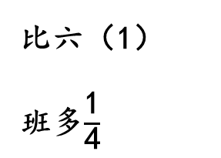
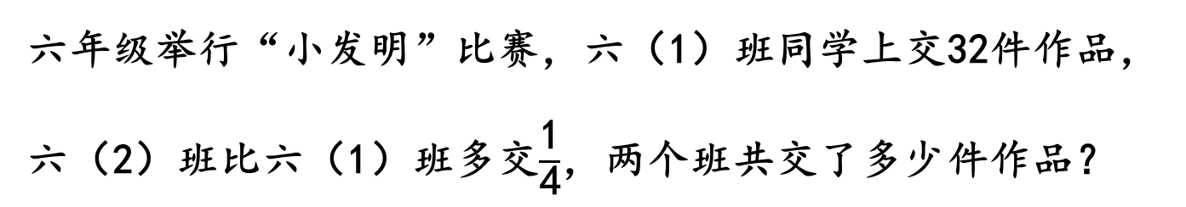
六年级举行“小发明”比赛，六（1）班同学上交32件作品，六（2）班比六（1）班多交$\frac{\text{1}}{\text{4}}$，两个班共交了多少件作品？
可以画线段图分析。
比六（1）
班多$\frac{\text{1}}{\text{4}}$
六（1）班：
32件
？件
六（2）班：

Slide 10
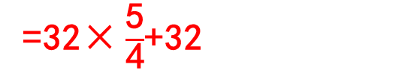
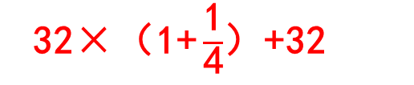
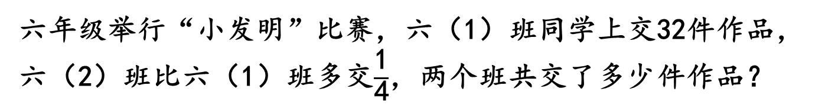
六年级举行“小发明”比赛，六（1）班同学上交32件作品，六（2）班比六（1）班多交$\frac{\text{1}}{\text{4}}$，两个班共交了多少件作品？
先求六（2）班作品是六（1）班的几分之几
32×（1+ $\frac{\text{1}}{\text{4}}$）+32
=32× $\frac{\text{5}}{\text{4}}$+32
再求六（2）班交了多少件作品
=40+32
=72（件）
最后求两个班一共交的
答：两个班共交了72件作品。

Slide 11
书店第一季度的营业额为15万元，第二季度的营业额为16.5万元。第二季度的营业额比第一季度增长了百分之多少？
单位“1”。
先求增长的量，再求增长了百分之几。
16.5－15=1.5（万元）
1.5÷15=10%
答：第二季度的营业额比第一季度增长了10%。

Slide 12
A城开往B城的火车平均每小时行120千米，4小时可以到达；提速后，平均每小时比原来多行40千米，几小时到达？
120×4=480（千米）
先求路程，再求提速后的速度，最后求时间。
120+40=160（千米）
480÷160=3（小时）
答：3小时到达。

Slide 13
一种上衣原价为120元，现在按七折销售，便宜了多少元钱？
120×（1-70%）
按七折销售就是按现价是原价的70%销售。
=120×30%
=36（元）
答：便宜了36元。

Slide 14
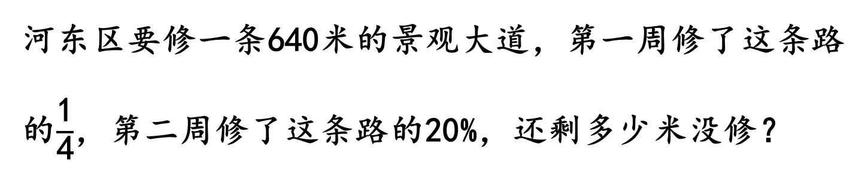
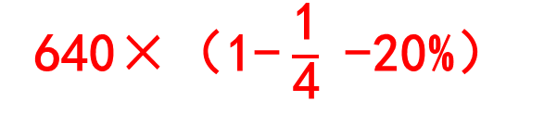
河东区要修一条640米的景观大道，第一周修了这条路的$\frac{\text{1}}{\text{4}}$，第二周修了这条路的20%，还剩多少米没修？
640×（1- $\frac{\text{1}}{\text{4}}$ -20%）
先求剩下的占这条路的几分之几，再求剩下多少米没修。
=640×0.55
=352（米）
答：还剩352米没修。

Slide 15
学生夏令营组织远足，原计划3小时走完11.25km。实际2.5小时就走完了原定路程。实际比原计划每小时多走多少千米？
11.25÷2.5－11.25÷3=0.75（km）
答：实际比原计划每小时多走0.75km。

Slide 16
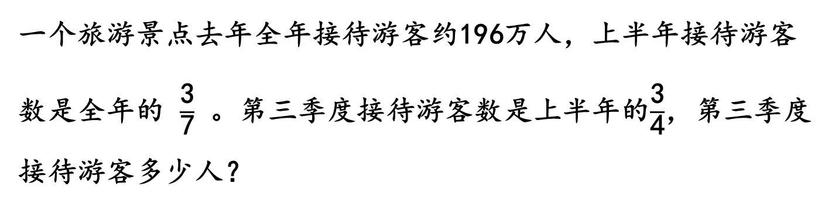

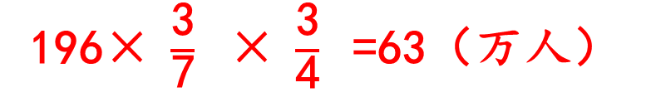
一个旅游景点去年全年接待游客约196万人，上半年接待游客数是全年的 $\frac{\text{3}}{\text{7}}$ 。第三季度接待游客数是上半年的$\frac{\text{3}}{\text{4}}$，第三季度接待游客多少人？
转化单位“1”第三季度接待游客是全年的 。
$\frac{\text{3}}{\text{7}}$ × $\frac{\text{3}}{\text{4}}$
196× $\frac{\text{3}}{\text{7}}$ × $\frac{\text{3}}{\text{4}}$ =63（万人）
答：第三季度接待游客63万人。

